Slide 1
Introdução
Tesseroids
Fatiando a Terra Inversão Moho
Conclusão

Slide 2
fatiando a terra
modelagem direta e inversa para geofísica

Slide 3

SciPy 2013
“Modeling the Earth with Fatiando a Terra”

Slide 4
SciPy 2013
“Modeling the Earth with Fatiando a Terra”
v0.1

Slide 5
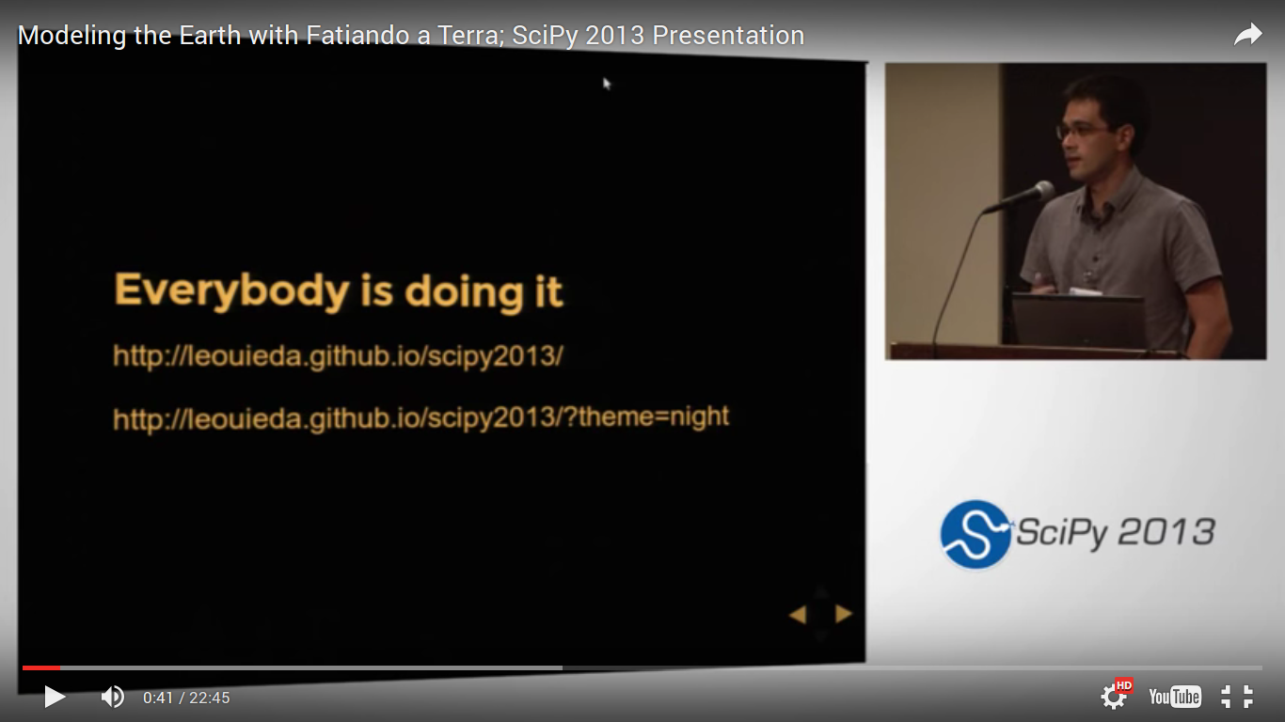
SciPy 2013
“Modeling the Earth with Fatiando a Terra”
v0.1
YouTube

Slide 6
fatiando.org

Slide 7
~950 downloads/mês
7 citações
fatiando.org

Slide 9

código
github.com

Slide 14
histórico

Slide 16


Slide 17


Slide 18


Slide 19
juntar código
disciplinas, teses dissertações, etc

Slide 20
biblioteca funções, classes, etc

Slide 21

fácil de aprender rápido de implementar open-source
“bateries included”

Slide 22


1 código
++ usuários

Slide 23
1 código
++ programadores

Slide 24
a biblioteca

Slide 25
fatiando.
Módulos
gridder
mesher
utils
vis
gravmag
seismic
inversion

Slide 26
fatiando.
Módulos
gridder
mesher
utils
vis
gravmag
seismic
inversion

Slide 27
In:
Out:
from fatiando.mesher import Prism
modelo = [
Prism(0, 1000, 0, 2000, 1500, 2500,
props={'magnetization': [4,-1,3]})]
from fatiando.vis import myv
myv.figure()
myv.prisms(modelo)
myv.show()

Slide 28
In:
Out:
from fatiando import gridder
area = (-5000, 5000, -5000, 5000)
shape = (50, 50)
x, y, z = gridder.regular(area, shape, z=0)
print(x)
print(x.size)
[-5000. -5000. -5000. ... 5000. 5000. 5000.]
2500

Slide 29
In:
Out:
from fatiando.gravmag import prism
mag = prism.tf(x, y, z, modelo,
inc=-60, dec=20)
import matplotlib.pyplot as plt
plt.tricontourf(y, x, mag, 50, cmap="RdBu_r")
plt.colorbar().set_label('nT')

Slide 30
In:
Out:
from fatiando.gravmag import transform
up = transform.upcontinue(x, y, mag, shape,
1500)
plt.tricontourf(y, x, up, 20, cmap="RdBu_r")
plt.colorbar().set_label('nT')

Slide 31
In:
Out:
from fatiando.mesher import Tesseroid
mod = [Tesseroid(-60, -50, -25, -20, 2000, 0,
props={'density': 2670})]
myv.figure()
myv.tesseroids(mod, scale=(1, 1, 500))
myv.earth()
myv.continents()

Slide 32
In:
Out:
lon, lat, h = gridder.scatter(
(-70, -40, -35, -10), 500, z=250e3)
from fatiando.gravmag import tesseroid
g = tesseroid.gz(lon, lat, h, mod)
plt.tricontourf(lon, lat, g, 50, cmap="Reds")
plt.colorbar()

Slide 33
fatiando.
Módulos
gridder
mesher
utils
vis
gravmag
seismic
inversion

Slide 34
fatiando.
Módulos
gridder
mesher
utils
vis
gravmag
seismic
inversion

Slide 35
fatiando.inversion

Slide 36
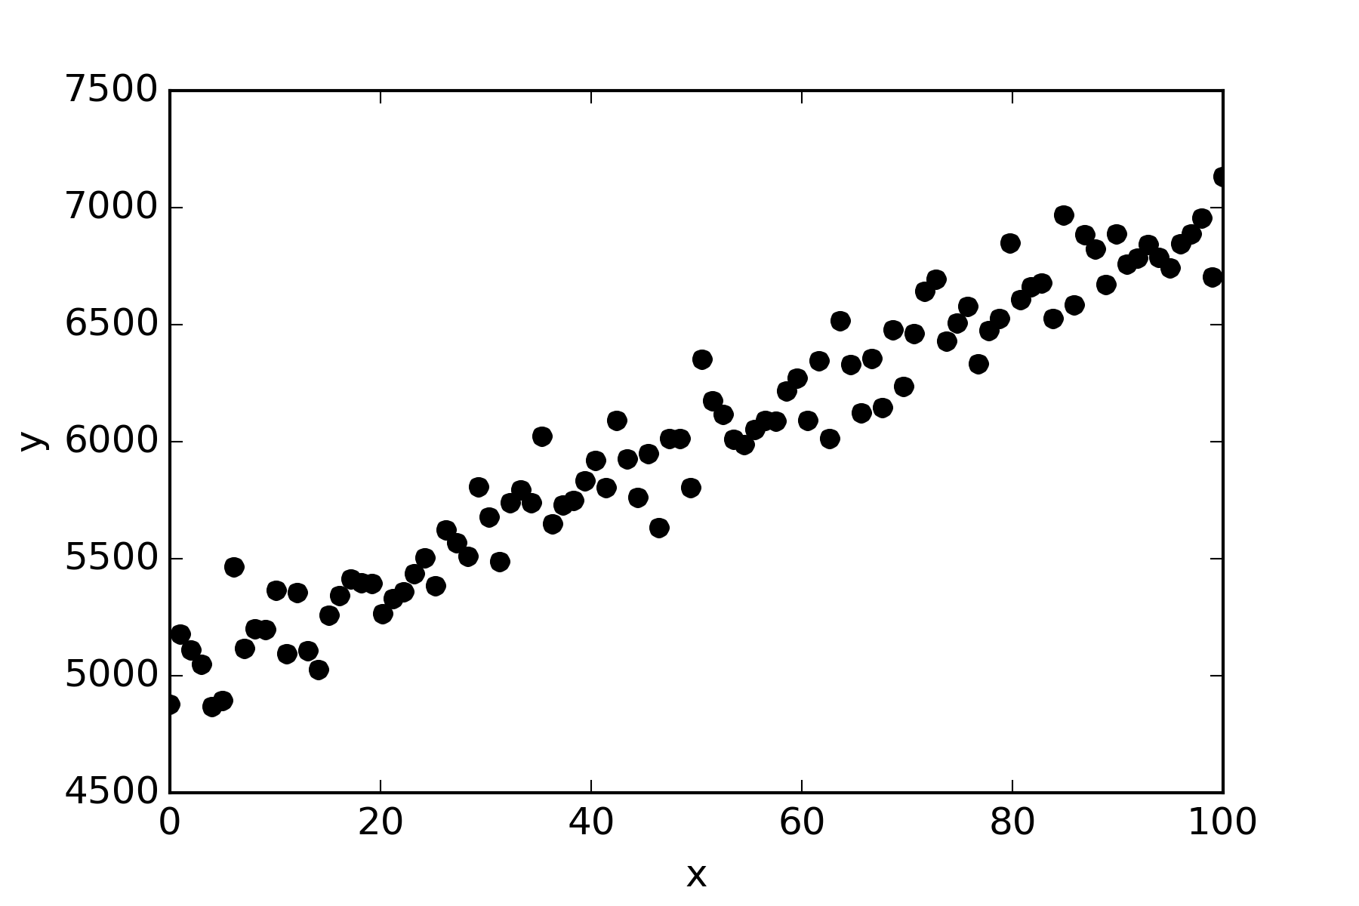

Slide 42
dados preditos
matriz
Jacobiana
vetor de parâmetros

Slide 46
minimizar

Slide 47
função do ajuste (misfit)
minimizar

Slide 48
específico
genérico

Slide 49
específico
genérico

Slide 50
específico
genérico
minimizar

Slide 51
específico
genérico
usuário implementa
minimizar

Slide 52
específico
genérico
minimizar
fatiando.inversion

Slide 53
from fatiando.inversion import Misfit
class Regressao(Misfit):
def __init__(self, x, y):
Misfit.__init__(self, data=y, nparams=2,
islinear=True)
self.x = x
def predicted(self, p):
a, b = p
return a*self.x + b
def jacobian(self, p):
A = np.empty((self.ndata,
self.nparams))
A[:, 0] = self.x
A[:, 1] = 1
return A

Slide 54

from fatiando.inversion import Misfit
class Regressao(Misfit):
def __init__(self, x, y):
Misfit.__init__(self, data=y, nparams=2,
islinear=True)
self.x = x
def predicted(self, p):
a, b = p
return a*self.x + b
def jacobian(self, p):
A = np.empty((self.ndata,
self.nparams))
A[:, 0] = self.x
A[:, 1] = 1
return A

Slide 55
from fatiando.inversion import Misfit
class Regressao(Misfit):
def __init__(self, x, y):
Misfit.__init__(self, data=y, nparams=2,
islinear=True)
self.x = x
def predicted(self, p):
a, b = p
return a*self.x + b
def jacobian(self, p):
A = np.empty((self.ndata,
self.nparams))
A[:, 0] = self.x
A[:, 1] = 1
return A

Slide 56
from fatiando.inversion import Misfit
class Regressao(Misfit):
def __init__(self, x, y):
Misfit.__init__(self, data=y, nparams=2,
islinear=True)
self.x = x
def predicted(self, p):
a, b = p
return a*self.x + b
def jacobian(self, p):
A = np.empty((self.ndata,
self.nparams))
A[:, 0] = self.x
A[:, 1] = 1
return A

Slide 57
from fatiando.inversion import Misfit
class Regressao(Misfit):
def __init__(self, x, y):
Misfit.__init__(self, data=y, nparams=2,
islinear=True)
self.x = x
def predicted(self, p):
a, b = p
return a*self.x + b
def jacobian(self, p):
A = np.empty((self.ndata,
self.nparams))
A[:, 0] = self.x
A[:, 1] = 1
return A

Slide 58
específico
genérico
usuário implementa
minimizar

Slide 59
específico
genérico
minimizar
fatiando.inversion

Slide 60
In:
Out:
reg = Regressao(x, yo)
reg.fit()
print(reg.estimate_)
[ 20.395431 4980.22844991]

Slide 61
In:
Out:
reg = Regressao(x, yo)
reg.fit()
print(reg.estimate_)
[ 20.395431 4980.22844991]

Slide 62
In:
Out:
In:
Out:
reg = Regressao(x, yo)
reg.fit()
print(reg.estimate_)
[ 20.395431 4980.22844991]
plt.plot(x, yo, 'ok')
plt.plot(x, reg.predicted(), '-r')

Slide 63
In:
Out:
reg.config('newton', initial=[1, 1]).fit()
print(reg.estimate_)
[ 20.395431 4980.22844991]

Slide 64
In:
Out:
In:
Out:
reg.config('newton', initial=[1, 1]).fit()
print(reg.estimate_)
[ 20.395431 4980.22844991]
reg.config('levmarq', initial=[0, 0]).fit()
print(reg.estimate_)
[ 20.39562568 4980.21718193]

Slide 65
In:
Out:
In:
Out:
In:
Out:
reg.config('newton', initial=[1, 1]).fit()
print(reg.estimate_)
[ 20.395431 4980.22844991]
reg.config('levmarq', initial=[0, 0]).fit()
print(reg.estimate_)
[ 20.39562568 4980.21718193]
reg.config('acor',
bounds=[0, 1000, 0, 10e5]).fit()
print(reg.estimate_)
[ 20.39543101 4980.22844959]

Slide 66
minimizar

Slide 67
instável
minimizar

Slide 68
instável
minimizar
minimizar

Slide 69
instável
minimizar
minimizar
função regularizadora
escalar

Slide 70
In:
from fatiando.inversion import Damping
phi = Regressao(x, yo)
gamma = phi + 10e-7*Damping(nparams=2)

Slide 71
In:
from fatiando.inversion import Damping
phi = Regressao(x, yo)
gamma = phi + 10e-7*Damping(nparams=2)

Slide 72
In:
In:
Out:
from fatiando.inversion import Damping
phi = Regressao(x, yo)
gamma = phi + 10e-7*Damping(nparams=2)
gamma.fit()
print(gamma.estimate_)
[ 20.395431 4980.22844991]

Slide 73
In:
In:
Out:
In:
Out:
from fatiando.inversion import Damping
phi = Regressao(x, yo)
gamma = phi + 10e-7*Damping(nparams=2)
gamma.fit()
print(gamma.estimate_)
[ 20.395431 4980.22844991]
gamma.config('acor',
bounds=[0, 1000, 0, 10e5]).fit()
print(gamma.estimate_)
[ 20.14654754 4992.15040076]

Slide 74
conclusão

Slide 75
fatiando a terra
biblioteca: funções e classes

Slide 76
fatiando a terra
biblioteca: funções e classes
modelagem, processamento, visualização

Slide 77
fatiando a terra
biblioteca: funções e classes
modelagem, processamento, visualização
inversão: fatiando.inversion

Slide 78
fatiando a terra
biblioteca: funções e classes
modelagem, processamento, visualização
inversão: fatiando.inversion
Simples Complexos (reais)

Slide 79
fatiando a terra
biblioteca: funções e classes
modelagem, processamento, visualização
inversão: fatiando.inversion
Simples Complexos (reais)
Caching
Matrizes esparsas
BLAS, LAPACK, MKL

Slide 80
Usuários: downloads, citações

Slide 81
Usuários: downloads, citações
Colaboradores: locais e externos

Slide 82

Usuários: downloads, citações
Colaboradores: locais e externos
Open-source: BSD license

Slide 83

Usuários: downloads, citações
Colaboradores: locais e externos
Open-source: BSD license
fatiando.org

Slide 84
Usuários: downloads, citações
Colaboradores: locais e externos
Open-source: BSD license
fatiando.org
github.com/fatiando

Slide 85
fatiando.org

Slide 86
fatiando a terra
modelagem direta
otimização
regularização, etc
modelagem direta
aprox. esférica
Aplicação

